Slide 1




탐색적 데이터 분석
빅데이터 플랫폼 개발자 양성
박 시 현

Slide 2
평가문항 3번
01 | Fashin MNIST 데이터셋을 활용한 딥러닝 수행

Slide 3
서론
Fashion MNIST 데이터셋을 활용하여 딥러닝(Deep Learning)을 수행한다.
분석목적
패션 10개 카테고리를 분류할 수 있다.
실습 보고서
데이터셋 시각화, 설명
분석코드 완성
분석결과 설명

Slide 4
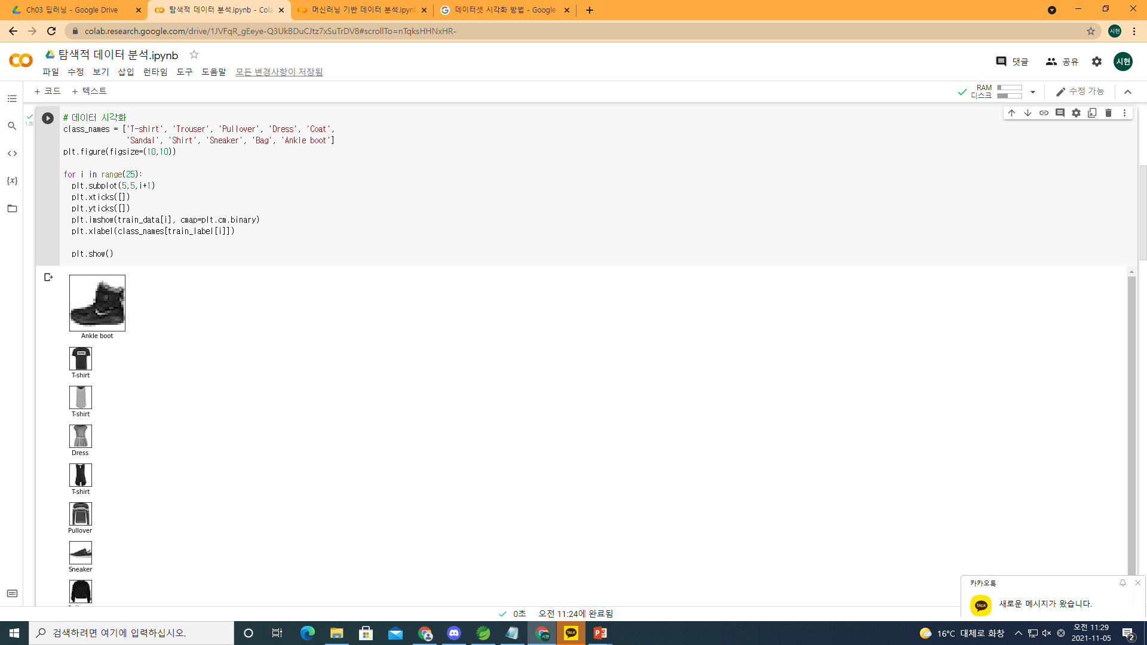
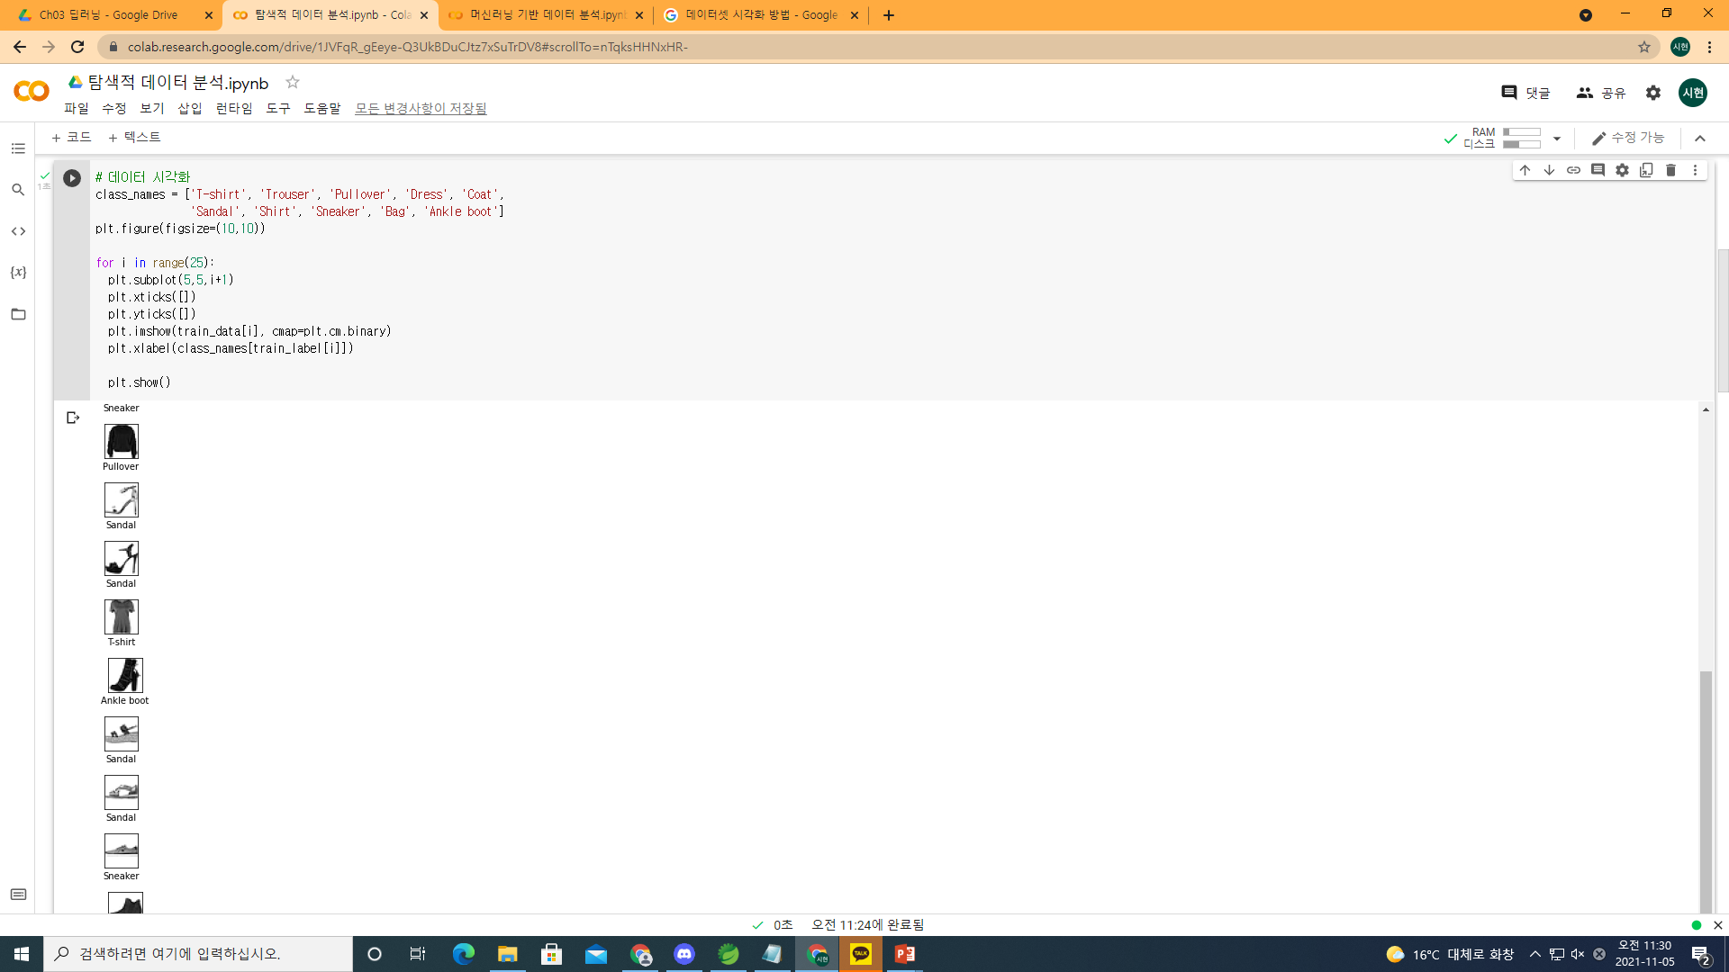
데이터셋 시각화, 설명
Matplotlib 라이브러리의 imshow()를 사용하여 학습 데이터셋의 이지미를 시각화하여 5X5의 흑백이미지 25개의 이미지를 살펴볼 수 있음.

Slide 5
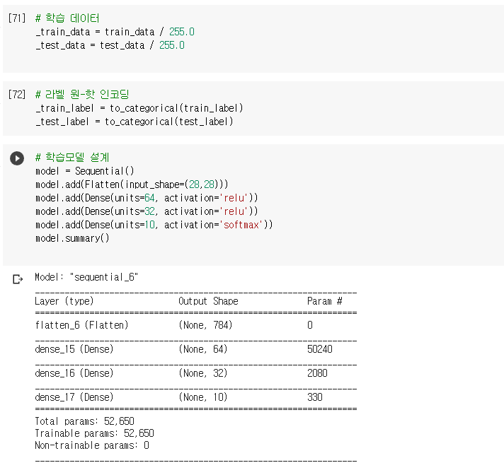
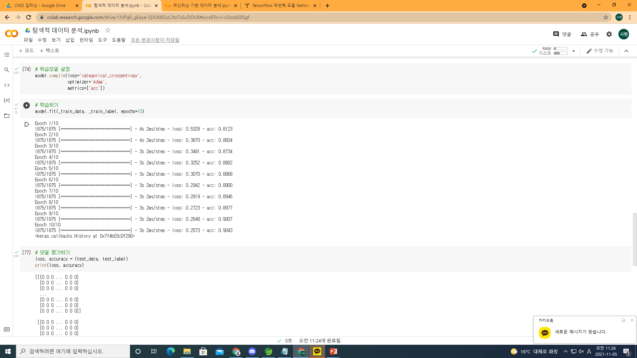
2) 분석코드 완성

Slide 6
THANK
YOU EVERYONE

